Slide 1
TRABAJO PRÁCTICO:
DINÁMICA Y GREEDY
Integrantes: Luciano Perez e Ivan Aquilia
Ejercicios 7 y 5
Profesor: Juan Manuel Rabasedas

Slide 2

Dinámica: Ejercicio 7
Considere el problema de, dado un arreglo A[ a₁ , … ,a_{n} ] de enteros no negativos, encontrar una subsecuencia A[ a_{i} , … ,a_{j} ] de tamaño máximo tal que: i = j ó i = j - 1 ó para todo r ≥ 0 valen las desigualdades:
Veamos un ejemplo:

Slide 3
Ejemplo de [1,8,2,1,3,9,10]
En este ejemplo se obtiene luego de la aplicación del algoritmo la subsecuencia [8,2,1,3,9] ya que:
8 ≥ 2 + 1 + 3 ≤ 9
Además:
2 ≥ 1 ≤ 3
Por lo tanto, se cumplen las condiciones.

Slide 4
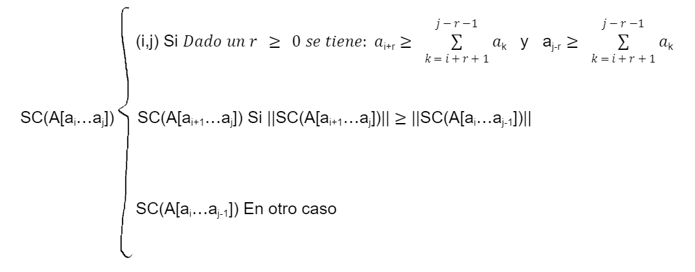
Formulación Up-Bottom
Formulamos matemáticamente aplicando metodología Up-Bottom los siguientes casos recursivos:

Slide 5
Explicación
Entrada: Arreglo de elementos.
Condición de parada: Si la suma de elementos internos es menor o igual que ambos elementos extremos o si el arreglo tiene uno o dos elementos, retornar los índices que delimitan la subsecuencia máxima.
Paso recursivo: Recortar el arreglo en uno de los extremos, dependiendo de cuál contenga la subsecuencia máxima.
Recursión: La función SC se sumerge en el arreglo recortado hasta que el problema se vuelve trivial.
Retorno: Los índices de la subsecuencia máxima se desenrollan en los llamados recursivos.

Slide 6
Formulación Bottom-Up
Luego realizamos la metodología inversa.
Solucionamos los casos triviales primero para luego valernos de ellos.
Se realiza iterativamente.
Utilizamos una matriz de listas.
Desplazamiento en ventanas incrementales.
Subestructura óptima y problemas solapados.

Slide 7
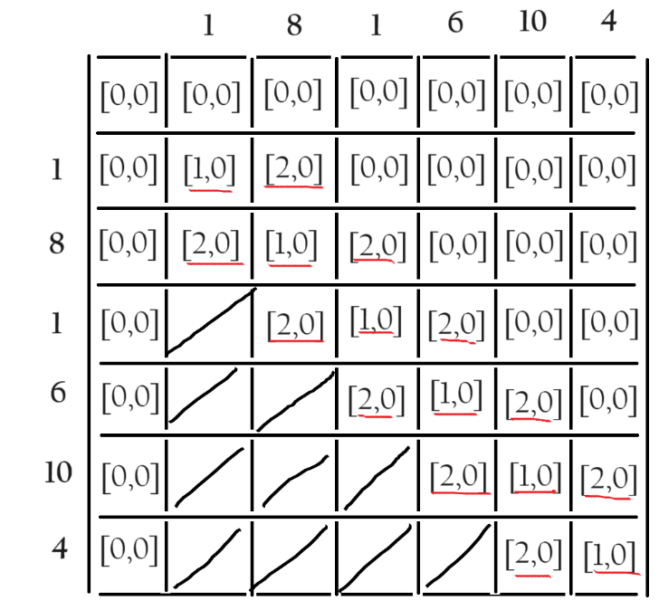
Al inicio del algoritmo generamos la matriz de N+1xN+1, y rellenamos de [0,0] las casillas.
Exceptuando las de los casos triviales, los cuales los pre cargamos en la matriz.
El resultado ya es conocido.
Primer índice largo, segundo índice suma sin contar extremos.
Explicación

Slide 8
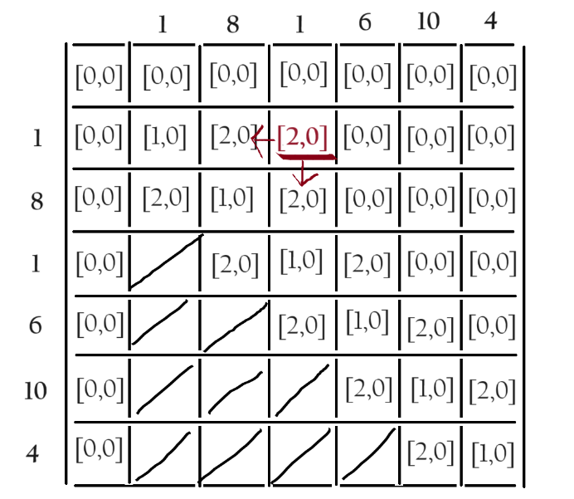
Con una ventana de 3, tomo la primer subsecuencia.
Chequeo condición en base a aumentar el cálculo de la suma anterior. No asiento valores si no es necesario.
Incremento el largo en base de aumentar el largo anterior.
Tomo la subsecuencia más grande que abarque a alguno de mis 2 índices en el caso de no cumplir.
Explicación

Slide 9
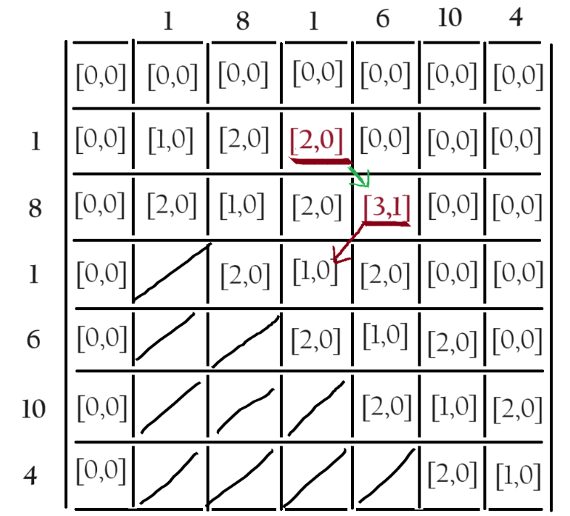
Con una ventana de 3, tomo la segunda subsecuencia.
Como cumple, extiendo el valor anterior y añado los extremos al valor de la suma.
Caso especial de tamaño 3, no hay extremos, guardo el valor del medio directamente.
Explicación

Slide 10
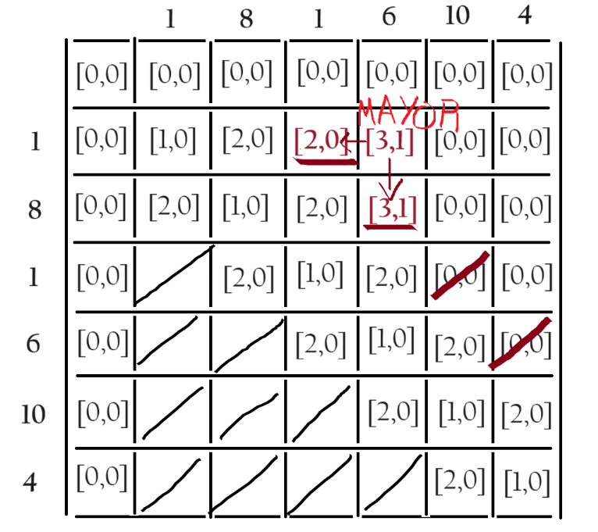
Durante el proceso, evaluo si la subsecuencia en la que me encuentro es la mayor en lo que llevo de recorrido.
De serlo, la recuerdo.
Al final, obtengo de dicha secuencia que recordé los índices que representa en el array original.
Esto me quita un costo lineal N extra de tener que recorrer luego el array.
Explicación

Slide 11
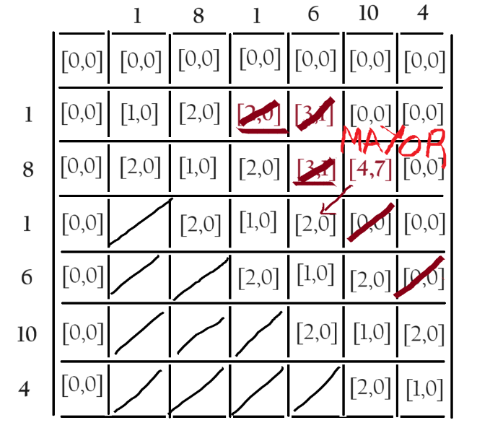
Al encontrar otro mayor, repito el proceso, esta vez sí se actualiza el valor tanto de la suma como del largo.
Voy completando la matriz sin realizar ningún cálculo que ocupe memoria ni tiempo, solo me baso en los casos anteriores.
Explicación

Slide 12
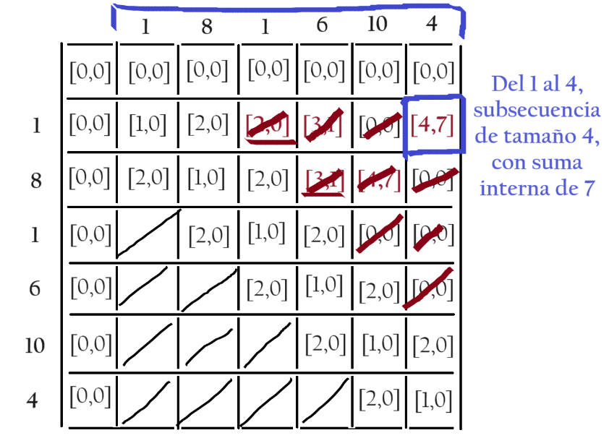
Al final del recorrido, obtengo en la casilla de la esquina superior derecha un resultado.
El largo y el valor de la suma, sin los extremos, de la subsecuencia máxima que cumpla con la condición.
Este resultado no se usa de nada. Ya que se calculó previamente por arrastre los índices a devolver.
La matriz tiene un uso meramente de optimización y facilidad de memoizacion dinámica.
Explicación

Slide 13
Greedy: Ejercicio 5
En grafos un matching o conjunto independiente de arcos es un conjunto de arcos sin vértices en común. En un grafo con pesos, un matching de peso máximo es aquel que maximiza el peso total de sus arcos.
a) Algoritmo greedy que dado un grafo cualquiera intente calcular un matching de peso máximo.
b) ¿Es óptimo el algoritmo anterior? Demostrar o contraejemplo.
Veamos un ejemplo.

Slide 14
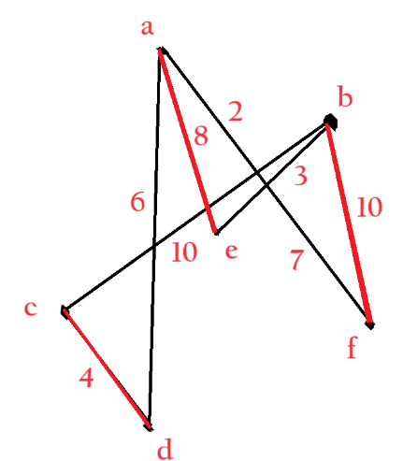
Ejemplo de multigrafo ponderado
En este ejemplo, el matching máximo de este grafo sería el resaltado con color rojo. Se consigue a través de un algoritmo Greedy.
Matching máximo: ({a,e}, {b,f}, {c,d})

Slide 15
Formulación del algoritmo Greedy
Para esta instancia formulamos un algoritmo de lo más intuitivo y simple:
Busca la arista con más peso disponible.
La añade al matching.
Descarta dicha arista junto con sus 2 vértices del conjunto de opciones posibles.
Repite la operación mientras que existan aristas para agarrar que no incumplan la condición de matching.

Slide 16
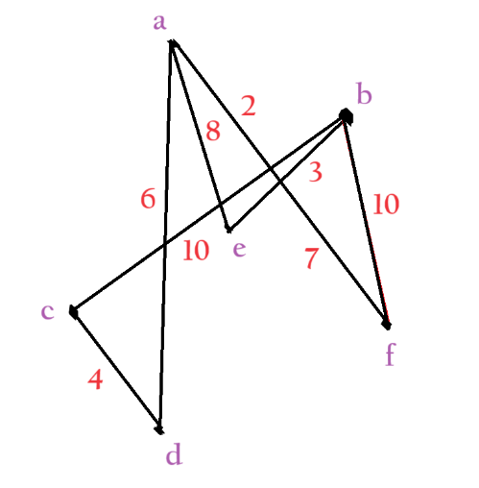
Se comienza de un grafo ponderado aún no alterado. Con todas las aristas disponibles.
Se toma la decisión Greedy y se selecciona la de mayor peso.
O una de las de mayor peso, en el caso que se repitan.
Explicación

Slide 17
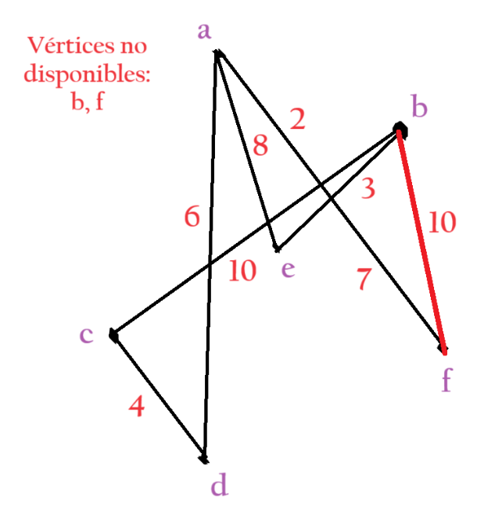
Una vez que se tiene la arista añadida al matching se procede.
Se eliminan los vértices y aristas disponibles del conjunto inicial.
Se repite el proceso sin importar ninguna otra cosa que no sea tomar la mayor arista disponible.
Explicación

Slide 18
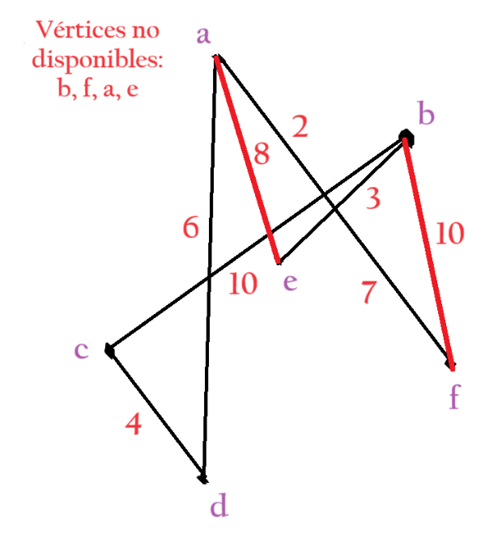
Se repite el proceso, esta vez, por más que la arista {c,b} sea la mayor, no se toma.
Uno de sus vértices ya fue tomado.
Se toma la siguiente mayor, o sea, {a,e}.
Explicación

Slide 19
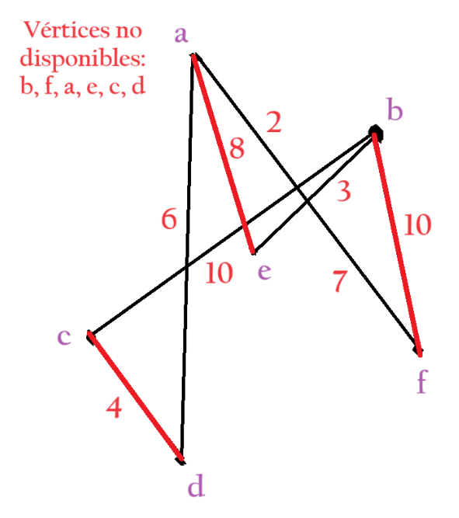
El proceso se completa una vez más.
En este caso, se llega al final del algoritmo.
Ya que no quedan más vértices para tomar que no incumplan la condición.
Explicación

Slide 20
Es óptimo?
En nuestro caso, nuestro algoritmo Greedy no es óptimo en el 100% de los casos.
Hay otros algoritmos No Greedys, o Greedys, que resuelven mejor ciertos casos.
Pero que resuelven peor otros.
Por qué pasa esta peculiaridad?

Slide 21
Problemas NP
El problema de matching máximo de grafos es un problema NP-duro.
Asimismo como el problema de coloreo, que son similares.
Qué significa esto?

Slide 22
Problemas NP
Un problema Non-deterministic Polynomial time es aquel que:
No podría resolverse en tiempo polinomial, pero la respuesta podría verificarse en tiempo polinomial.
Tiene pruebas verificables en tiempo polinómico mediante una máquina de Turing determinista.
Se aproxima su solución con métodos como Greedy.
La solución completa a problemas NP-completos podría estar en el orden de lo exponencial.
La cuestión P vs NP es uno de los problema del milenio sin resolver.

Slide 23
Problemas NP
Nuestro algoritmo es NP-duro, significa que:
Posee potencialmente menos complejidad que un NP-completo.
Es posible acercarse bastante a una solución óptima mediante algoritmos Greedys, pero nunca llegar a una 100%.
Sigue estando incluido en la clase NP, que a su vez se incluye en la clase P (problemas solucionables en tiempo polinomial por una máquina Turing determinista).

Slide 24
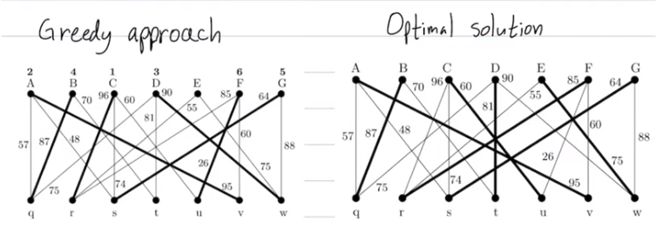
Ejemplo de caso no óptimo
Se muestra un caso de un problema de matching de grafos en el cual el algoritmo Greedy es superado.

Slide 25
Es mejorable en nuestro caso?
Nuestra situación podría ser mejorada.
Pero hay problemas.
Problema solucionado con métricas, pierde lo puro de Greedy.
Nuevamente, no es óptimo en todos los casos.
La solución más aproximada para nuestro caso es la expuesta.

Slide 26
Gracias
Peres akilia

